Slide 1
Welcome pack

Slide 2
Welcome pack Приветственный
4002400
Антибактериальный набор с блокнотом и стаканом «Safe work»
556 ⁶⁶ руб.

Slide 3
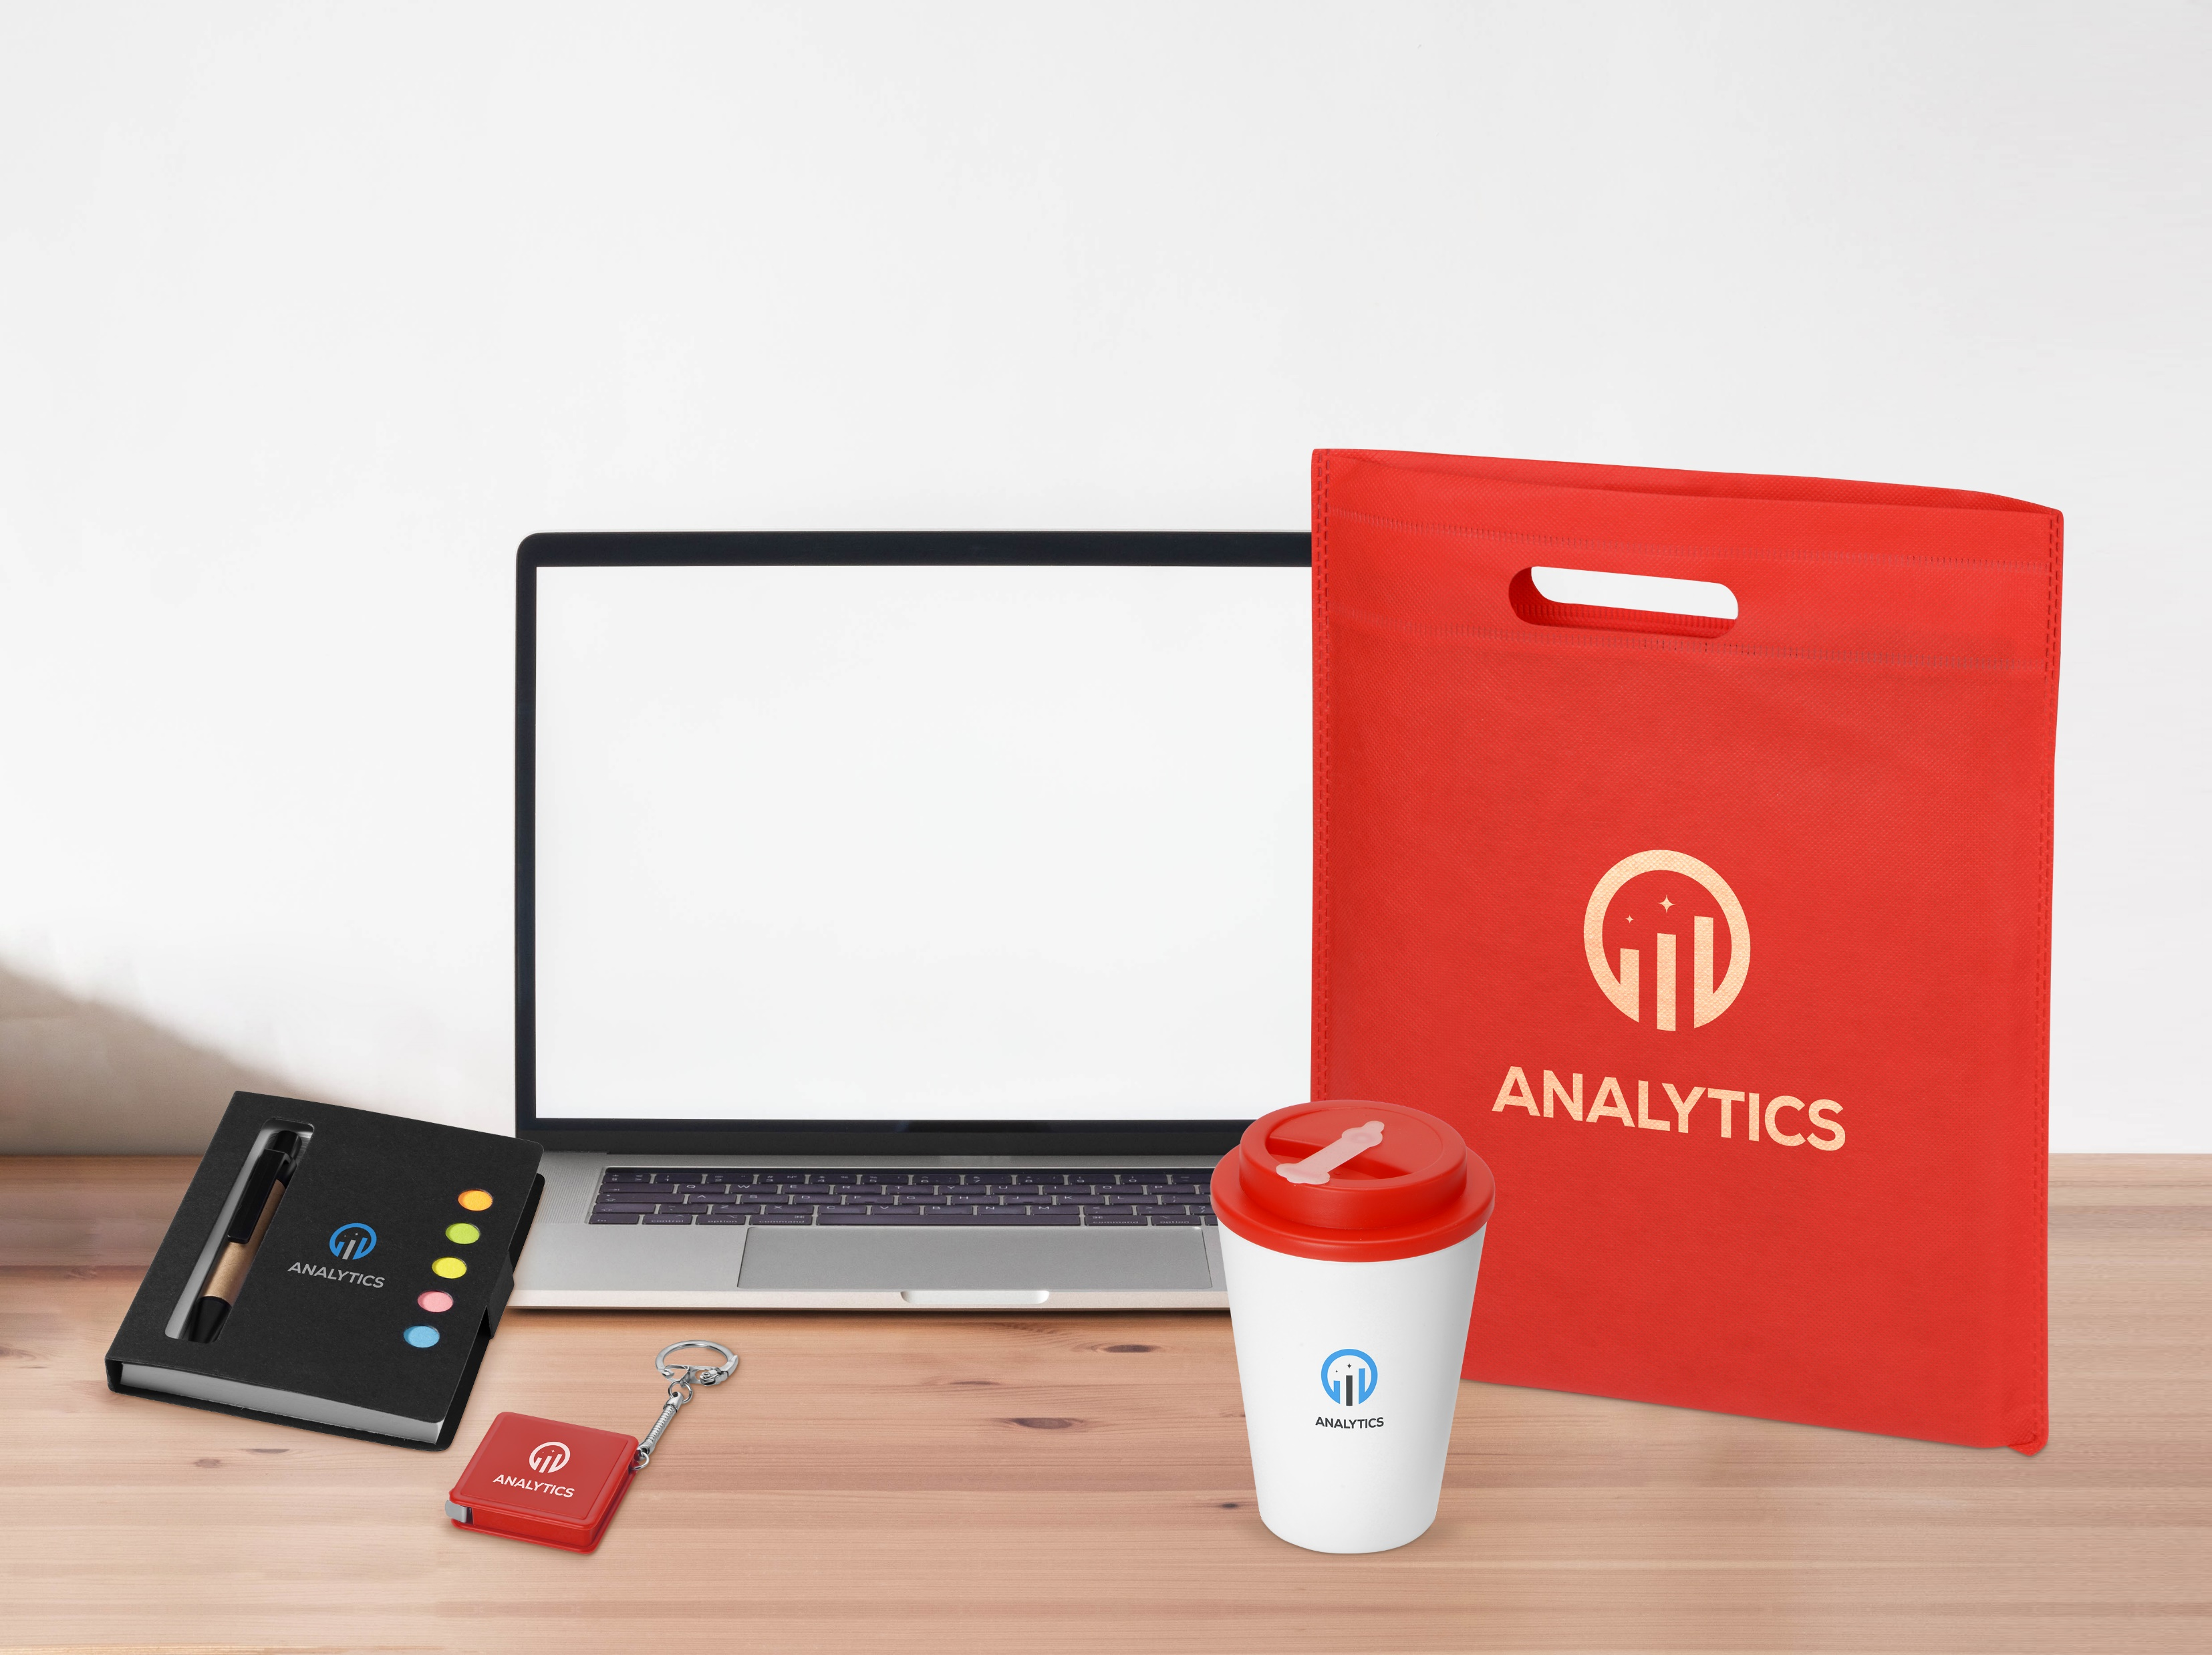
Welcome pack Приветственный
933941
Сумка для выставок «Prime», 80 г/м2
28 руб.
873426.01
10659402
Пластиковый стакан с двойными стенками «Take away»
Набор стикеров «Reveal» с ручкой и блокнотом А7
267 ⁴⁰ руб.
168 ⁹⁸ руб.
Еще +7 цветов
715971
Брелок-рулетка «Дюйм», 1м
57 ⁶⁵ руб.

Slide 4
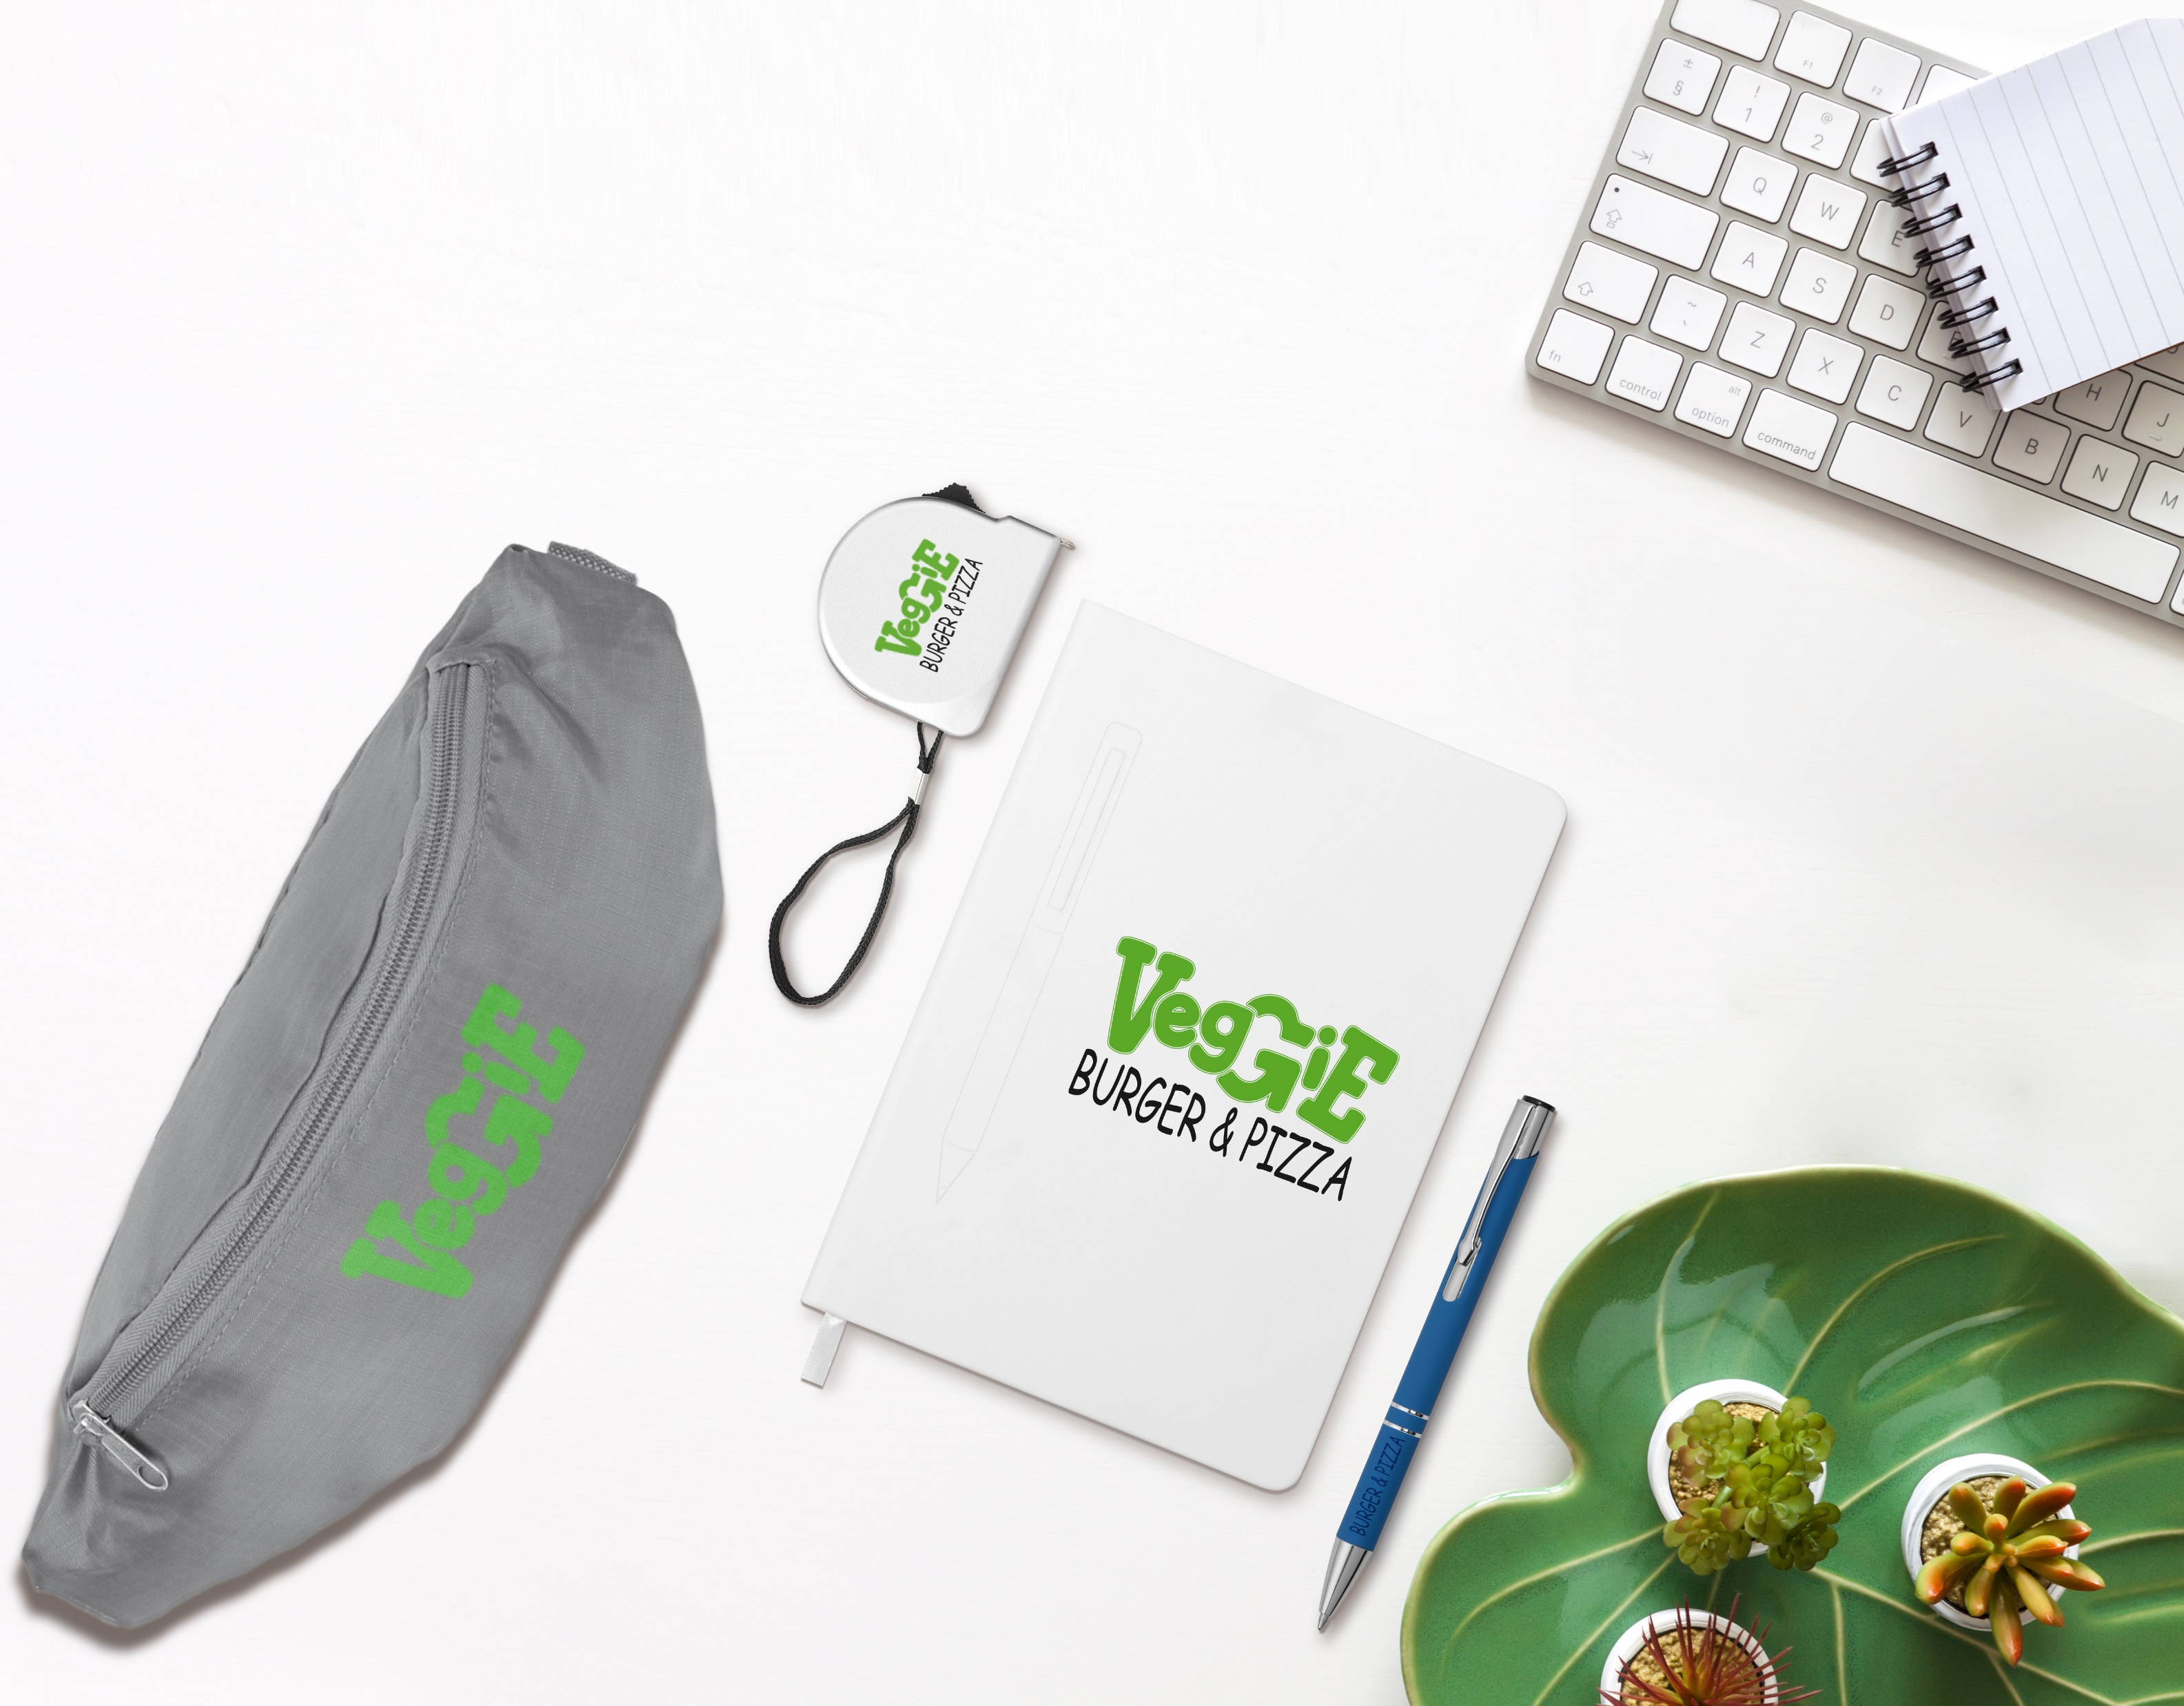
Welcome pack
для специалиста
10403800
Рулетка «Clark», 3м
309 ⁹⁸ руб.
933967
Сумка на пояс «Freedom»
181 ²³ руб.
11578.02
Ручка металлическая шариковая «Legend Gum» soft-touch
71 ¹⁰ руб.
Еще +7 цветов
781146
Блокнот А5 «Magnet» soft-touch с магнитным держателем для ручки
535 ¹⁹ руб.

Slide 5
Welcome pack
эко
10057605
Стакан из пшеничного соломенного волокна «Oka»
307 ¹⁵ руб.
591070
1143033
Внешний аккумулятор «Wheatty» из пшеничной соломы, 5000 mAh
Блокнот А5 «Toledo M» с обложкой из пшеницы и пластика и шариковой ручкой
1 238 ¹⁴ руб.
287 ⁶⁵ руб.

Slide 6
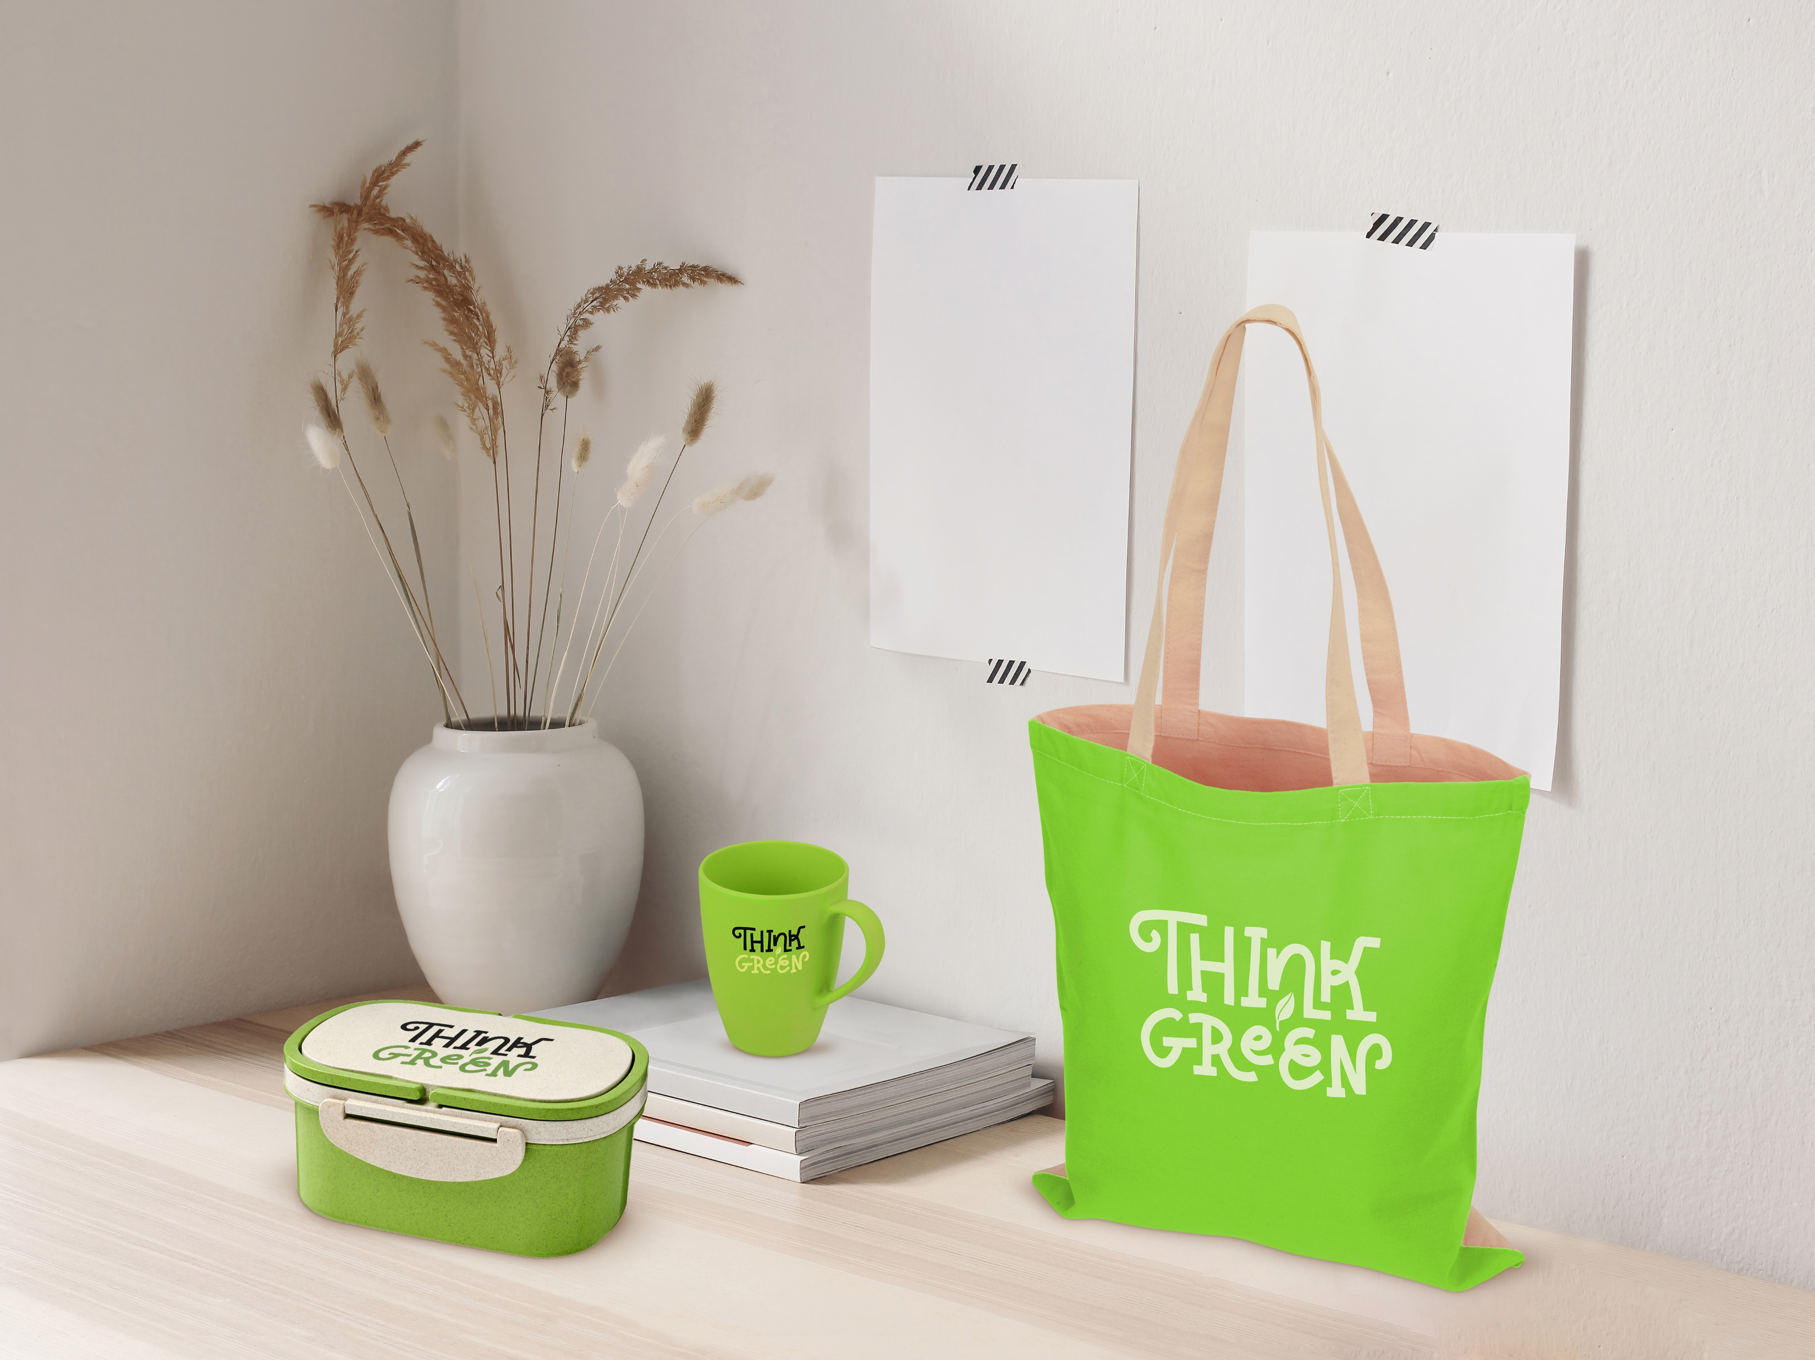
Welcome pack
эко
955133
Сумка для шопинга «Twin» двухцветная из хлопка, 180 г/м2
277 ²³ руб.
875603
Кружка из натуральных волокон «Grain»
433 ⁹⁸ руб.
11299403
Ланч-бокс «Crave»
692 ⁹⁸ руб.

Slide 7
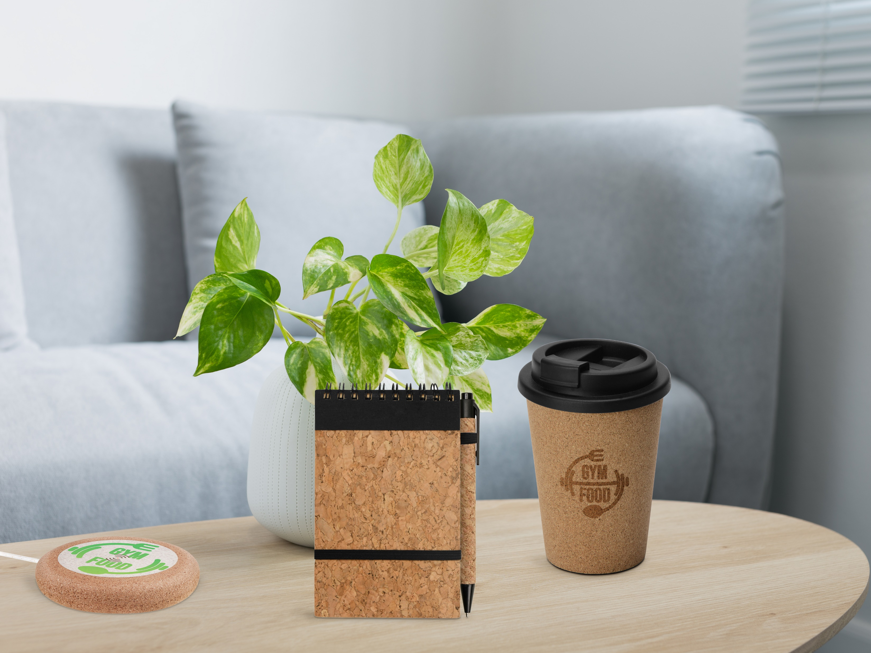
Welcome pack
эко
1141255
Блокнот «Forli S» с обложкой из пробки и ручкой
191 руб.
595666
Беспроводное зарядное устройство «NEO Eco»
1 497 ⁴¹ руб.
876308
Стакан «Probka» с двойными стенками
439 ³³ руб.

Slide 8
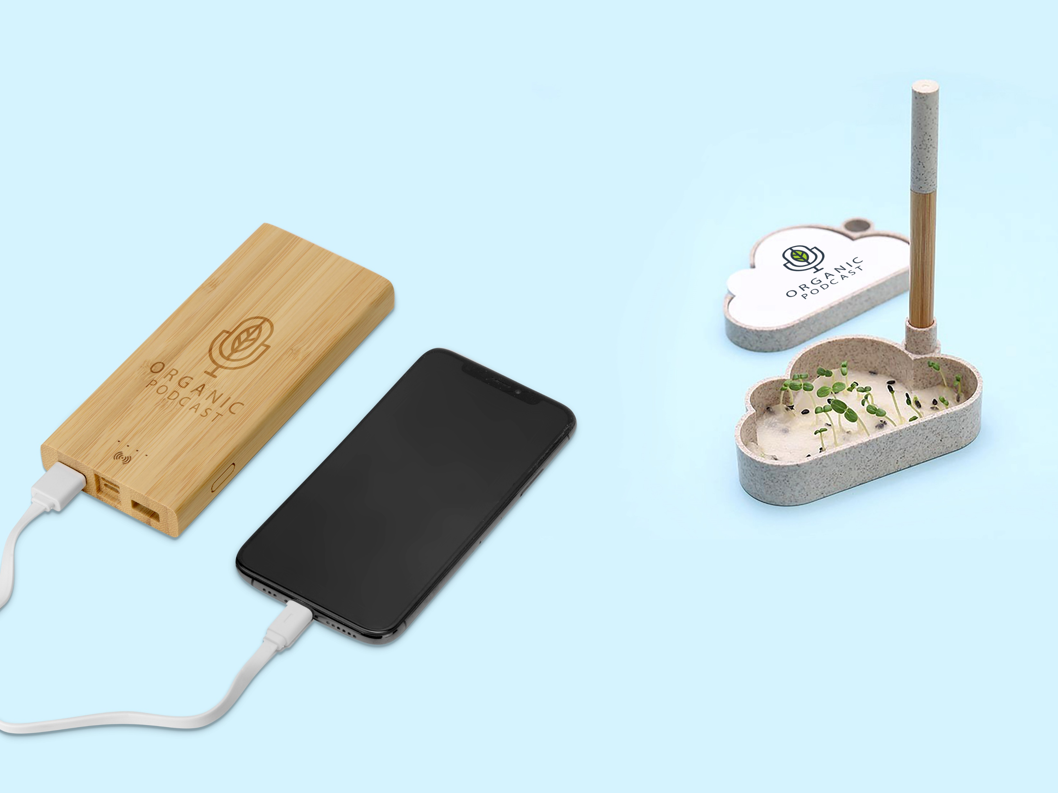
Welcome pack
эко
114900
Набор для записей с семенами ромашки «Patio»
396 ¹⁰ руб.
392398
Внешний беспроводной аккумулятор из бамбука «Bamboo Air», 10000 mAh
2 804 ³⁰ руб.

Slide 9
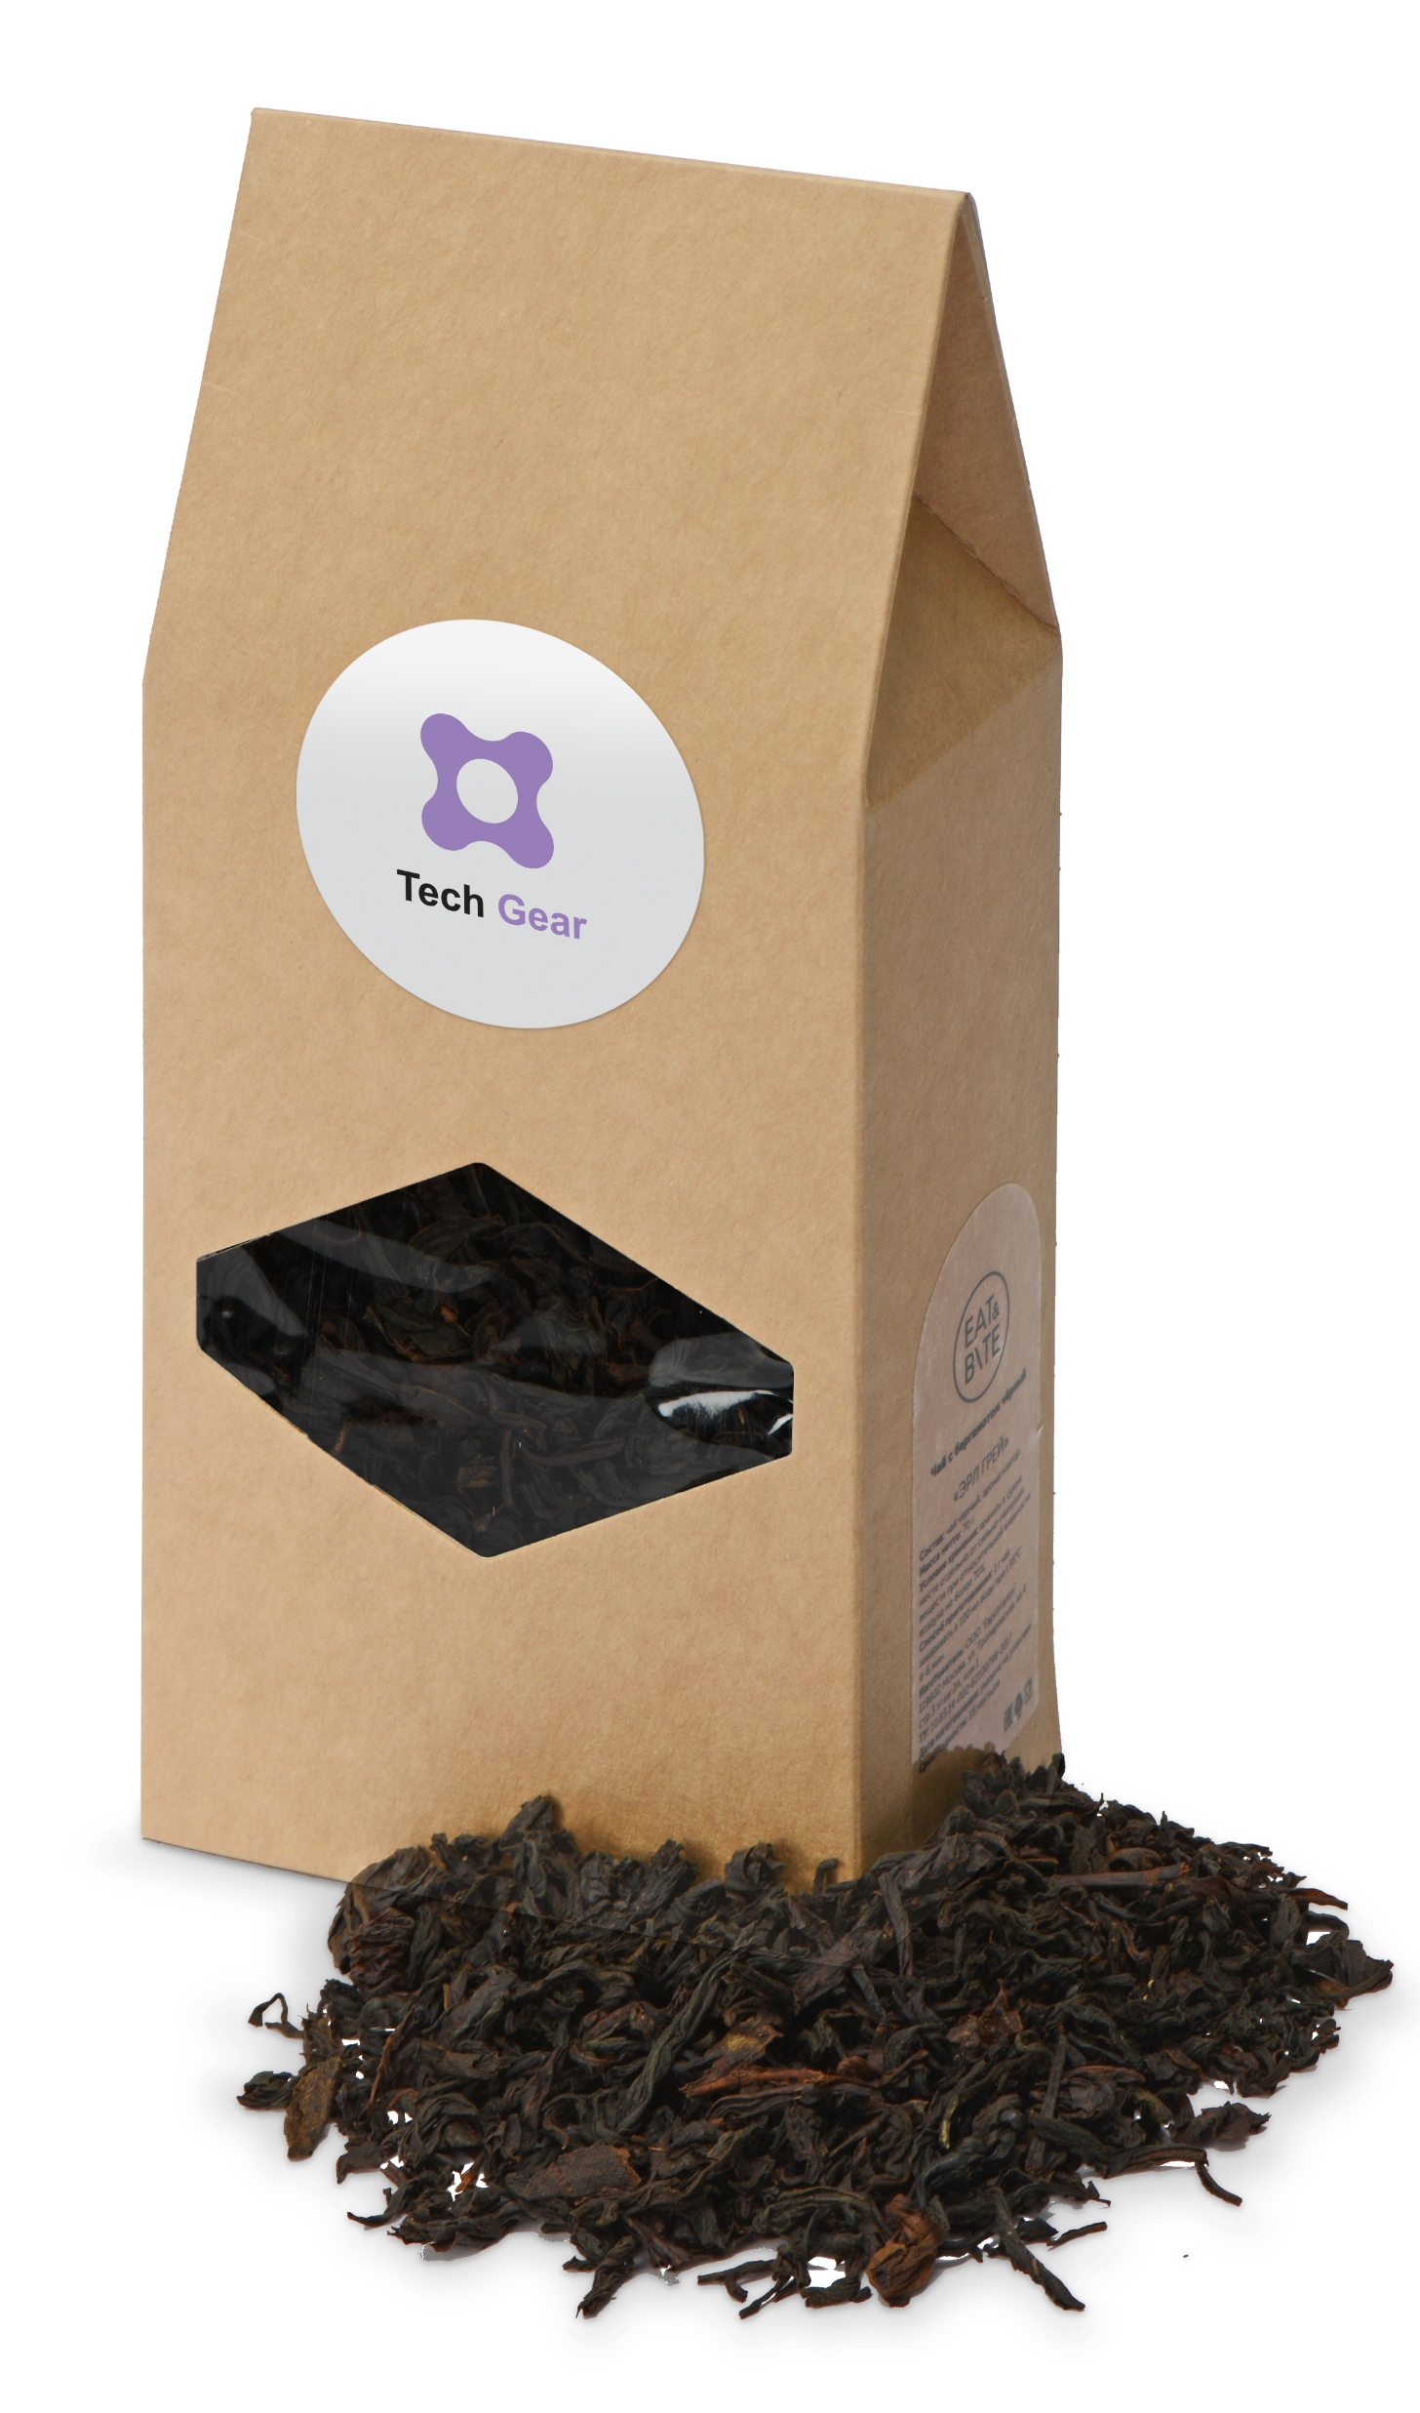
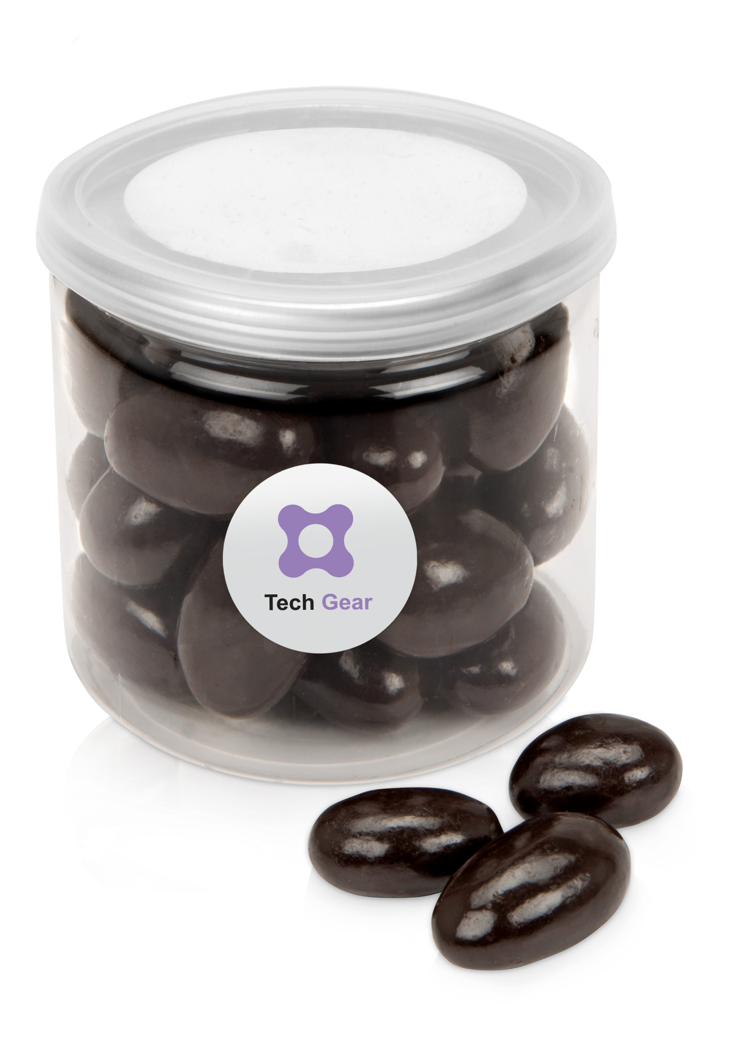
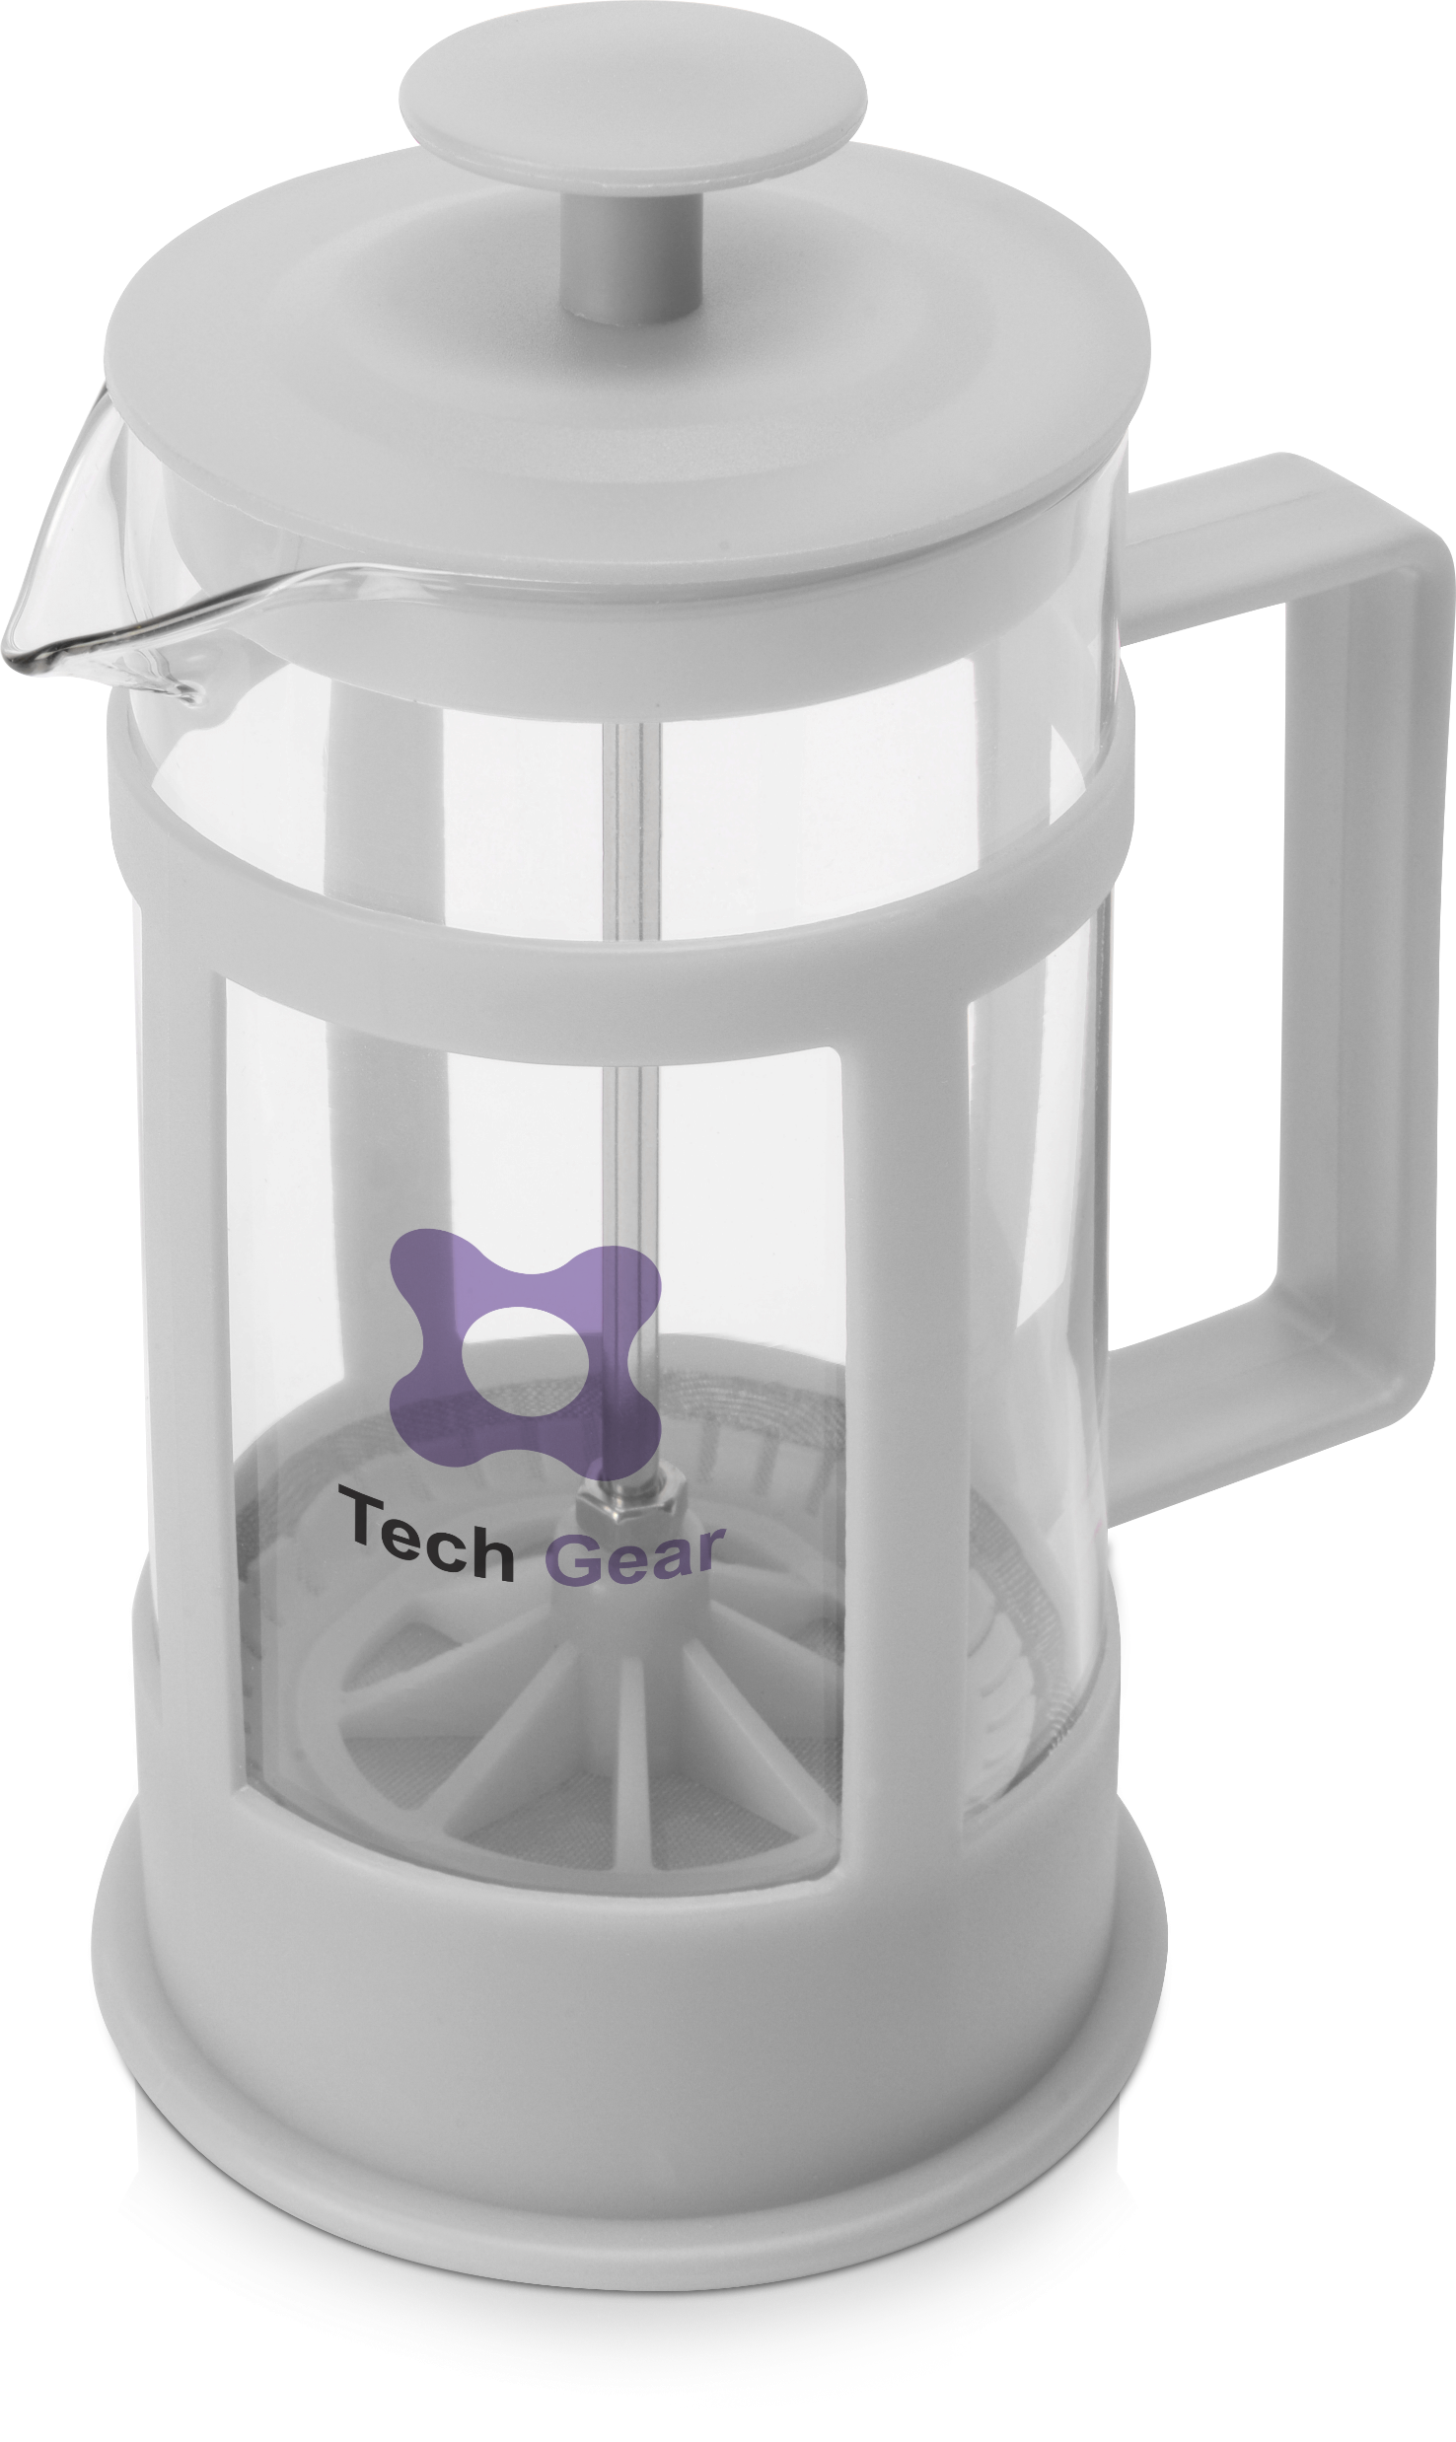
Welcome pack
универсальный
14718.1
Чай «Эрл Грей» с бергамотом черный, 70 г
14750
Миндаль в шоколадной глазури
238 ²⁹ руб.
340 ⁰⁵ руб.
870812
828670
Кружка с покрытием soft-touch «Dalgona»
Френч-пресс «Savor»
457 ³³ руб.
450 ⁹⁸ руб.

Slide 10
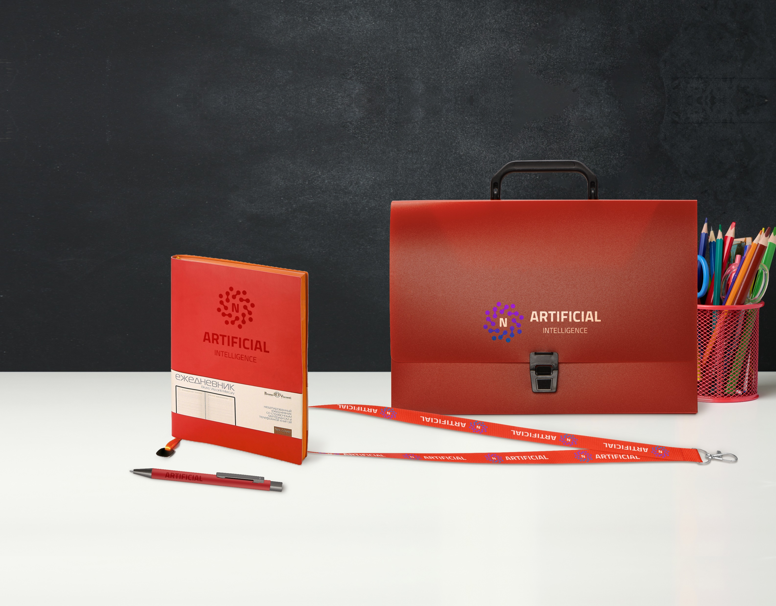
Welcome pack
универсальный
19201.01
Папка-портфель А4
250 ⁹⁸ руб.
3-435.09
Ежедневник недатированный А5 «Mercury»
706 ⁵⁰ руб.
Еще +12 цветов
187927.01
Ручка металлическая шариковая «Straight Gum» soft-touch с зеркальной гравировкой
839121
Ланьярд с карабином и замком безопасного разрыва
403 ⁸⁶ руб.
78 ⁰⁶ руб.
Еще +8 цветов

Slide 11
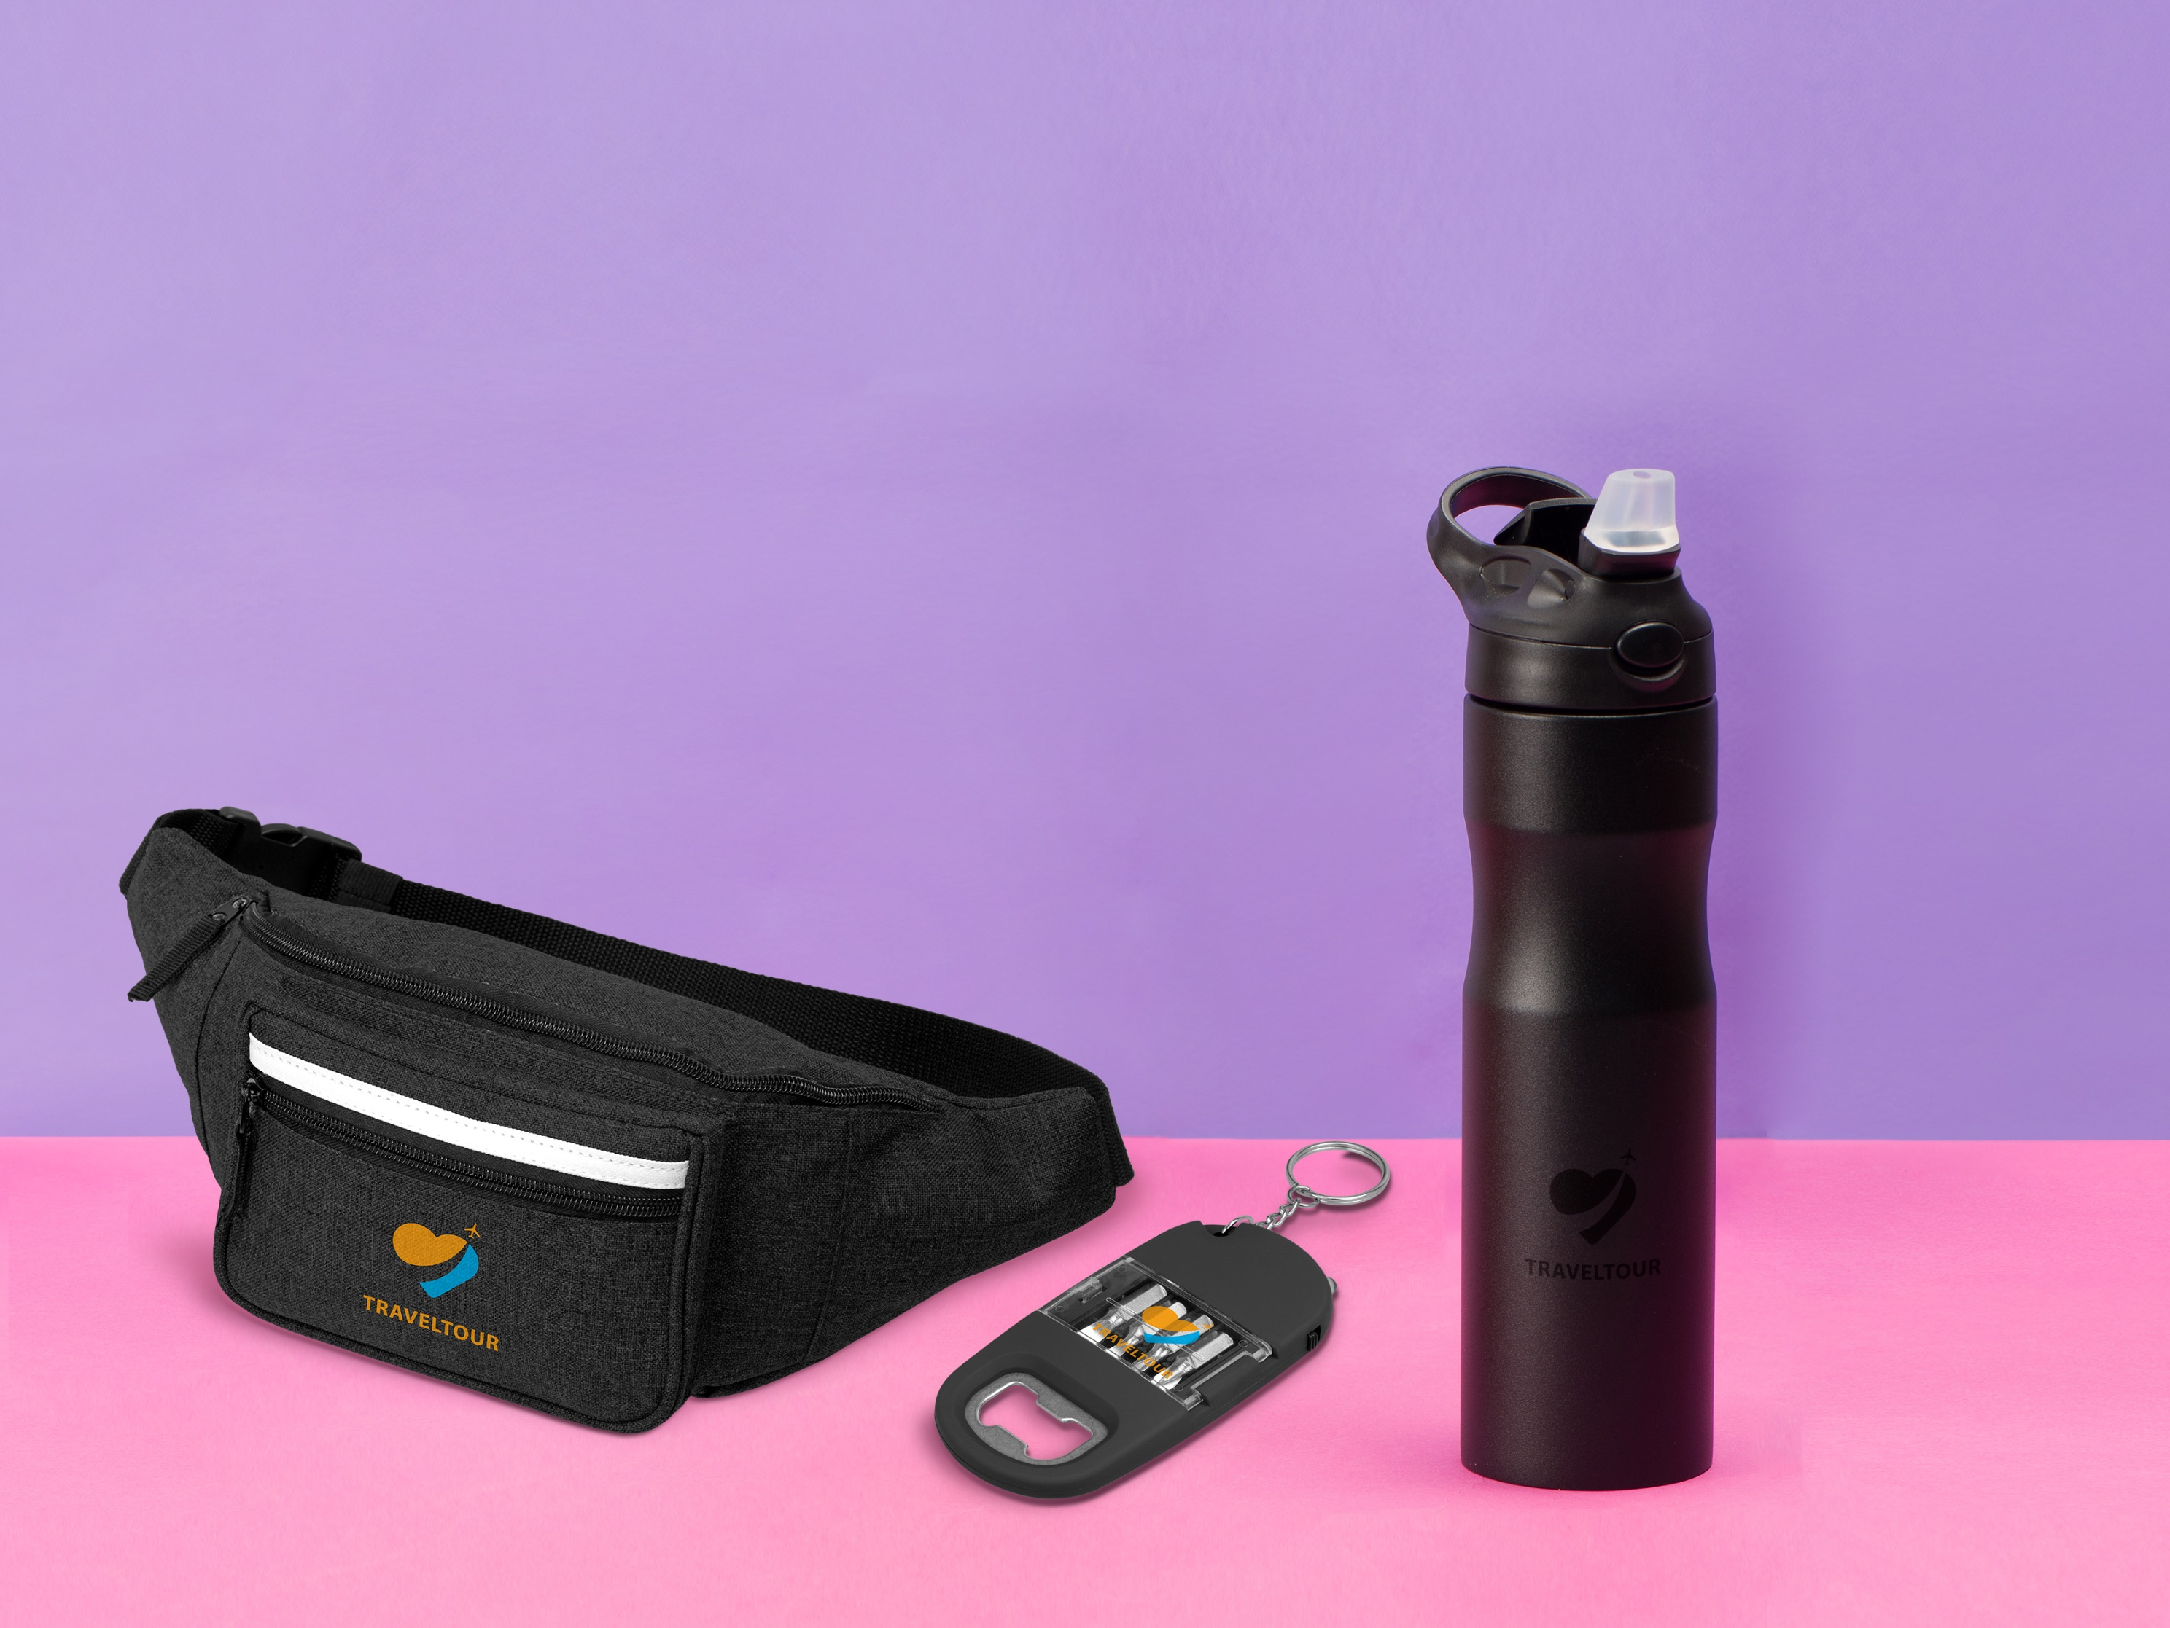
Welcome pack
универсальный
814107
Бутылка для воды из стали «Hike», 850 мл
969 руб.
716327
Брелок-открывалка с отвертками и фонариком «Uni» софт-тач
255 ⁶⁵ руб.
939337
Сумка на пояс «Sash»
673 ³⁴ руб.

Slide 12
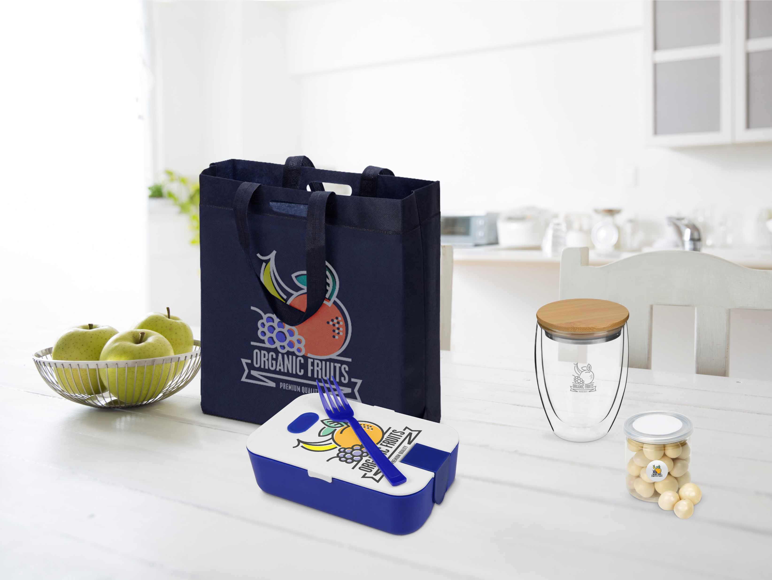
Welcome pack
универсальный
828141
Стакан с двойными стенками и бамбуковой крышкой «Valday»
570202
Сумка для покупок «Ambit» из нетканого материала»
959 ³⁰ руб.
64 ²⁹ руб.
14754
Клубника в йогуртовой глазури
828502
Ланч-бокс «Neo»
435 ⁵⁵ руб.
400 ⁶² руб.

Slide 13
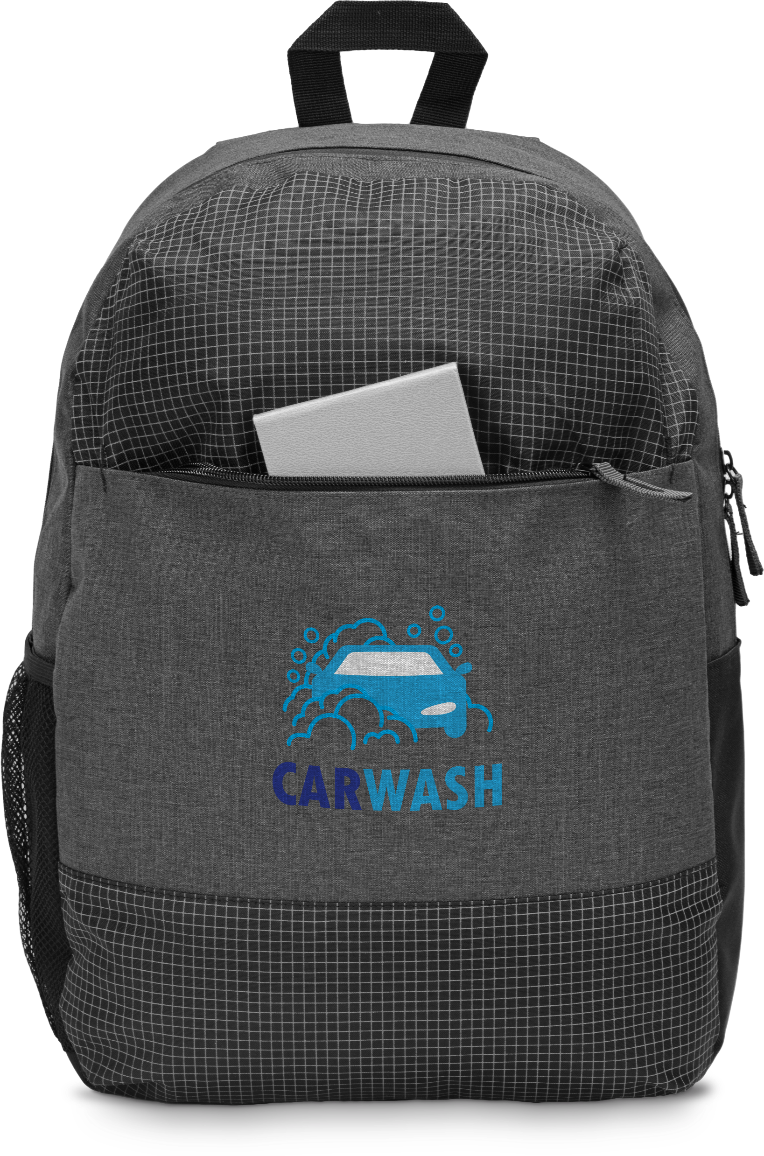
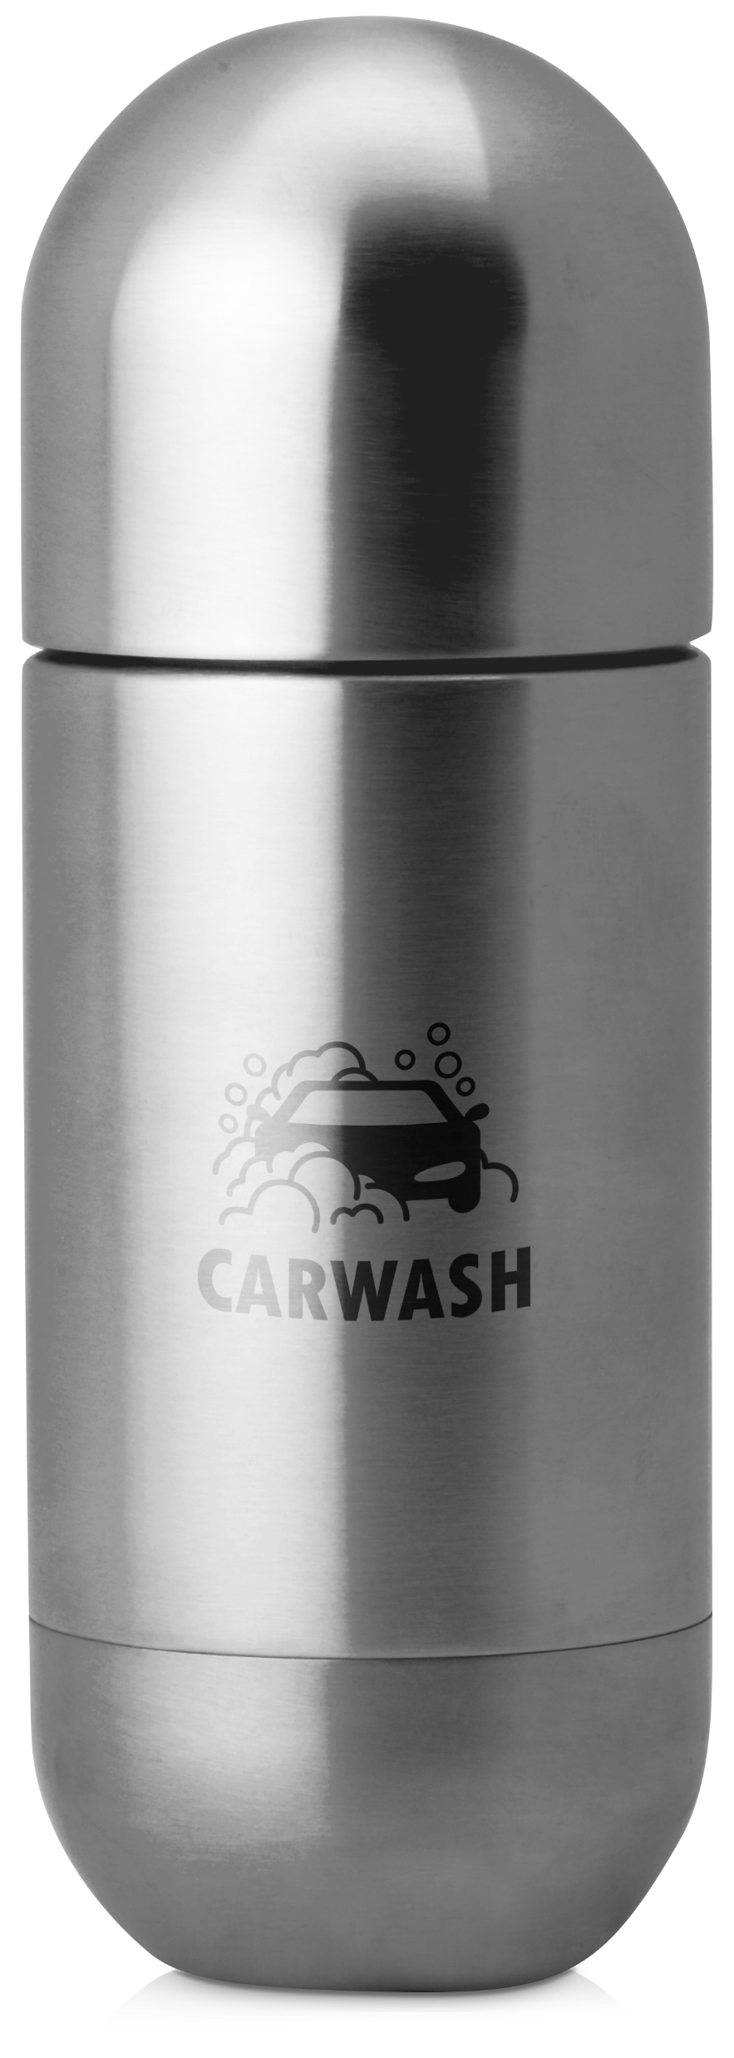
Welcome pack
PRO
887137
Рюкзак «Reflex» для ноутбука 15,6" со светоотражающим эффектом
1 682 ⁰³ руб.
928390
842022
Папка для документов «Route» с блокнотом
Термос «ORB»
3 286 ²³ руб.
1 121 ¹⁹ руб.

Slide 14
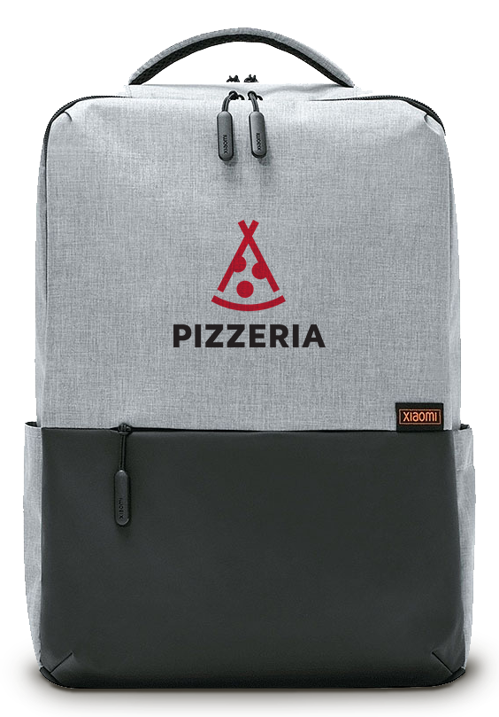
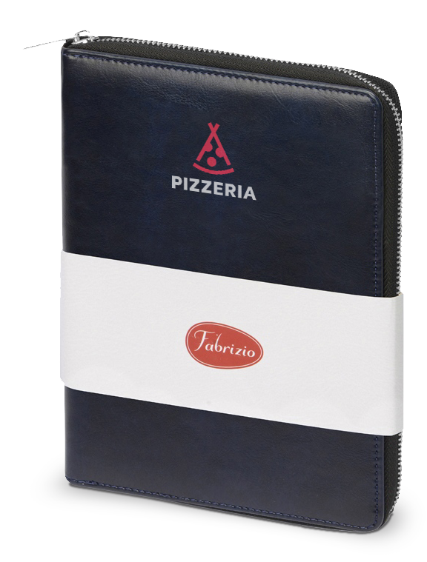
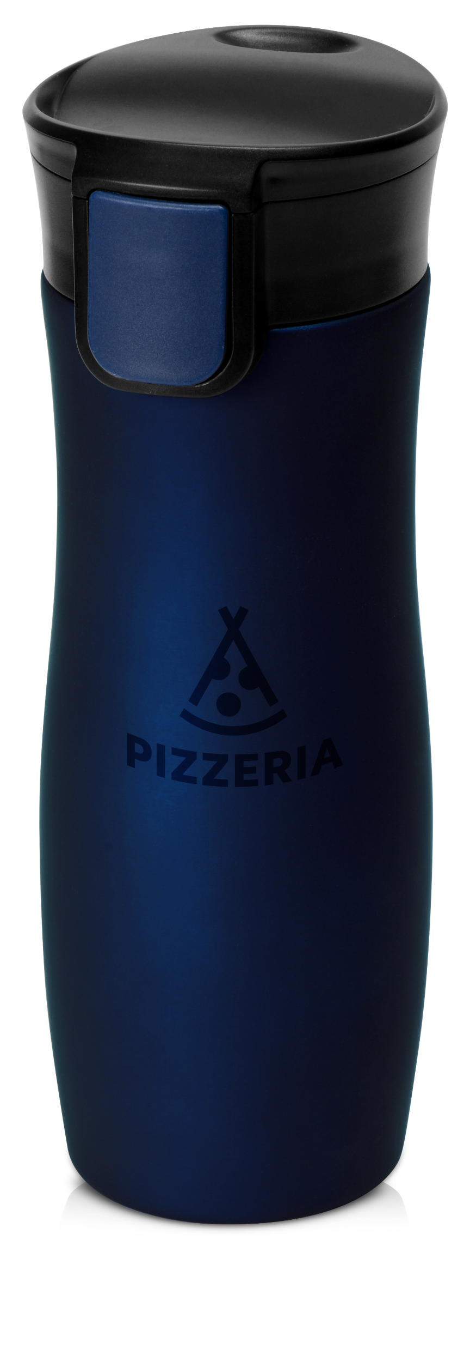
Welcome pack
PRO
400065
Рюкзак «Commuter Backpack»
701402
3 337 ⁷⁷ руб.
Бизнес-блокнот на молнии А5 «Fabrizio» с RFID защитой и ручкой
1 999 руб.
810012
Вакуумная герметичная термокружка«Streamline» с покрытием soft-touch
1 633 ²³ руб.

Slide 15
Хороших продаж!

